Slide 1
Anemiler
Prof. Dr. Elif Akdoğan
İç Hastalıkları ve Hematoloji Uzmanı

Slide 2
Öğrenim Hedefleri
Aneminin tanımını yapar.
Anemi için Hb’in hangi değerin altında olması gerektiğini bilir.
Retikülosit hakkında bilgi verir.
Anemi semptomlarını bilir.
Anamnezde nelere dikkat edileceğini bilir.
Tanı için hangi laboratuvar testlerinin istenmesi gerektiğini bilir.
MCV’ye göre anemileri sınıflar ve ayırıcı tanı için gereken testleri planlar.
Aneminin sık görülen sebeplerini sayar.
Tam kan sayımında, Hb düşüklüğü dışında diğer serilerde izlenebilecek değişikliklere göre yaklaşımı bilir.
Acil durumlarda anemiye nasıl yaklaşılacağını bilir.
Transfüzyon kararının nasıl verileceğini açıklar.

Slide 3
Tanım
Tam kan sayımı (hemogram/ CBC) tetkikinde hemoglobin konsantrasyonu, hematokrit veya eritrosit sayısının normal kabul edilen değerlerin altında olmasıdır.
Yaşa, cinsiyete, gebelik varlığına, sigara kullanımına, hidrasyon durumuna ve kişinin yaşadığı yüksekliğe bağlı olarak sonuçlar değişebilir.

Slide 4
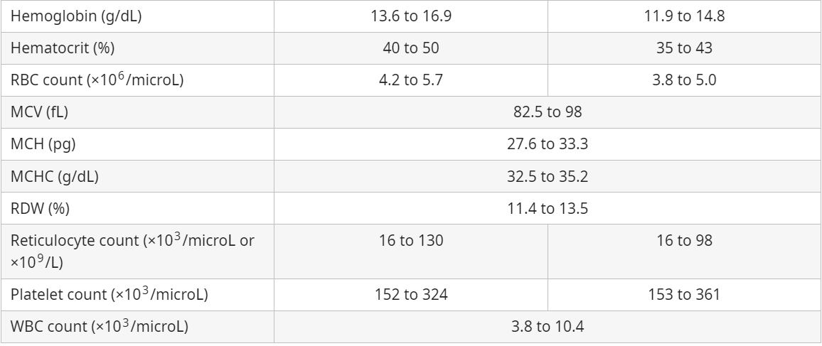
Parametreler Erkek Kadın

Slide 5
Dünya Sağlık Örgütü’ne (WHO) göre anemi tanımı
Cinsiyet | Hemoglobin
Kadın | <12 g/dL
Erkek | <13 g/dL
Hamile | < 11 g/dL
Aneminin şiddeti | Hemoglobin
Hafif | 11-11,9 g/dL
Orta | 8-10,9 g/dL
Ağır | < 8 g/dL

Slide 6
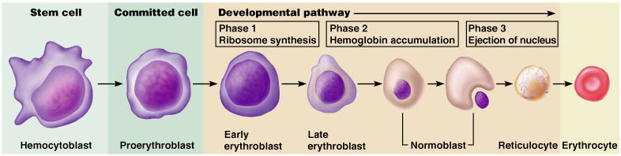
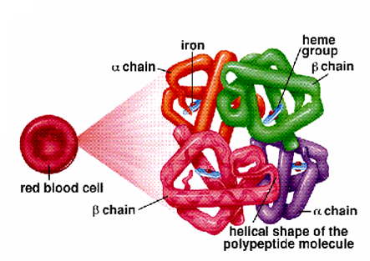
1
5-7 GÜN
16
Eritropoietin
Demir, B12, folat, C vitamini
de eritropoez için gereklidir.

Slide 7
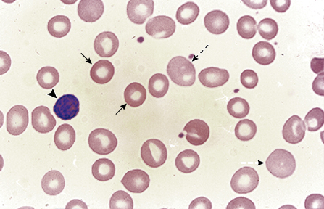
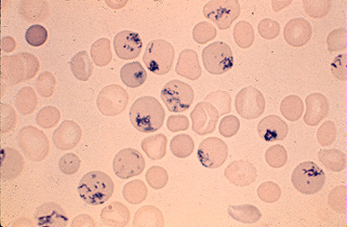
Retikülosit
Eritrosit üretim hızı hakkında bilgi verir. Otomatik veya manuel yöntemle ölçülebilir. Sonuçlar mutlak sayı (hücre/mL) veya yüzde (%) olarak ifade edilir.
Ağır anemi varlığında sonuç hastanın hematokrit (Hct) değerine göre düzeltilmelidir.
Düzeltilmiş retikülosit sayısı (%):
Retikülosit(%) x (Hastanın Hct ÷ 45 )
Retikülosit üretim indeksi:
Düzeltilmiş retikülosit sayısı(%) ÷ düzeltme faktörü (Hct >35%: 1
Hct 26 to 35%: 1.5
Hct 16 to 25%: 2
Hct <15%: 2.5)
Periferik kan yaymasında polikromazi şeklinde görünür.
Metilen mavisi ile hazırlanan preparatta

Slide 8
Semptomlar
1. Aneminin derecesine
2. Aneminin gelişme hızına
3. Hastanın kalp-akciğer işlevine
4. Hastanın yaşına
5. Anemiye neden olan altta yatan hastalığa bağlı olarak değişebilir.
Genel olarak; halsizlik, azalmış efor kapasitesi, çarpıntı, baş dönmesi en sık rastlanan semptomlardandır.

Slide 9
Anamnez
Anamnezde dikkat edilecek hususlar:
1. Bilinen bir hastalık veya ilaç kullanım öyküsü
2. Aile öyküsü (Talasemi, orak hücreli anemi…)
3. Kanama öyküsü, diyet alışkanlıkları
4. Aneminin ne kadar süredir tespit edildiği
5. Semptomların gelişim hızı
6. Hemolizi düşündüren bulgular (koyu renkli idrar, sarılık, safra taşı öyküsü)
7. Karaciğer, böbrek hastalığı veya hipersplenizmi düşündüren bulgular

Slide 10
Laboratuvar
Hemogram
Retikülosit sayısı
Periferik yayma
Demir, demir bağlama kapasitesi, transferrin satürasyonu (%), ferritin düzeyi
Vitamin B12, folat düzeyi
Biyokimya paneli
Diğer (hemoglobin elektroforezi, coombs testi, kemik iliği aspirasyonu..)

Slide 11
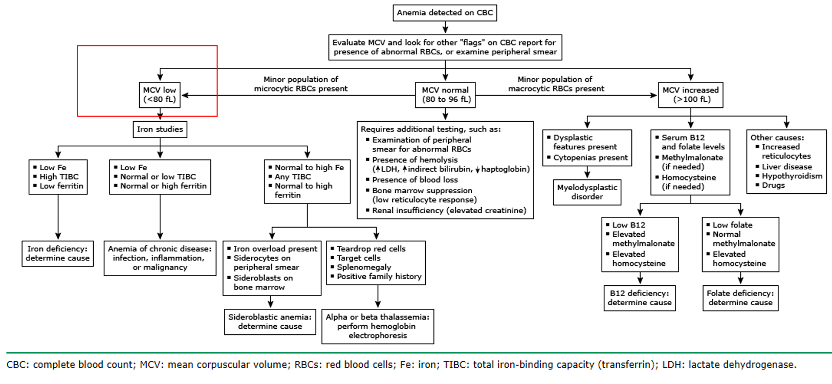

Slide 12
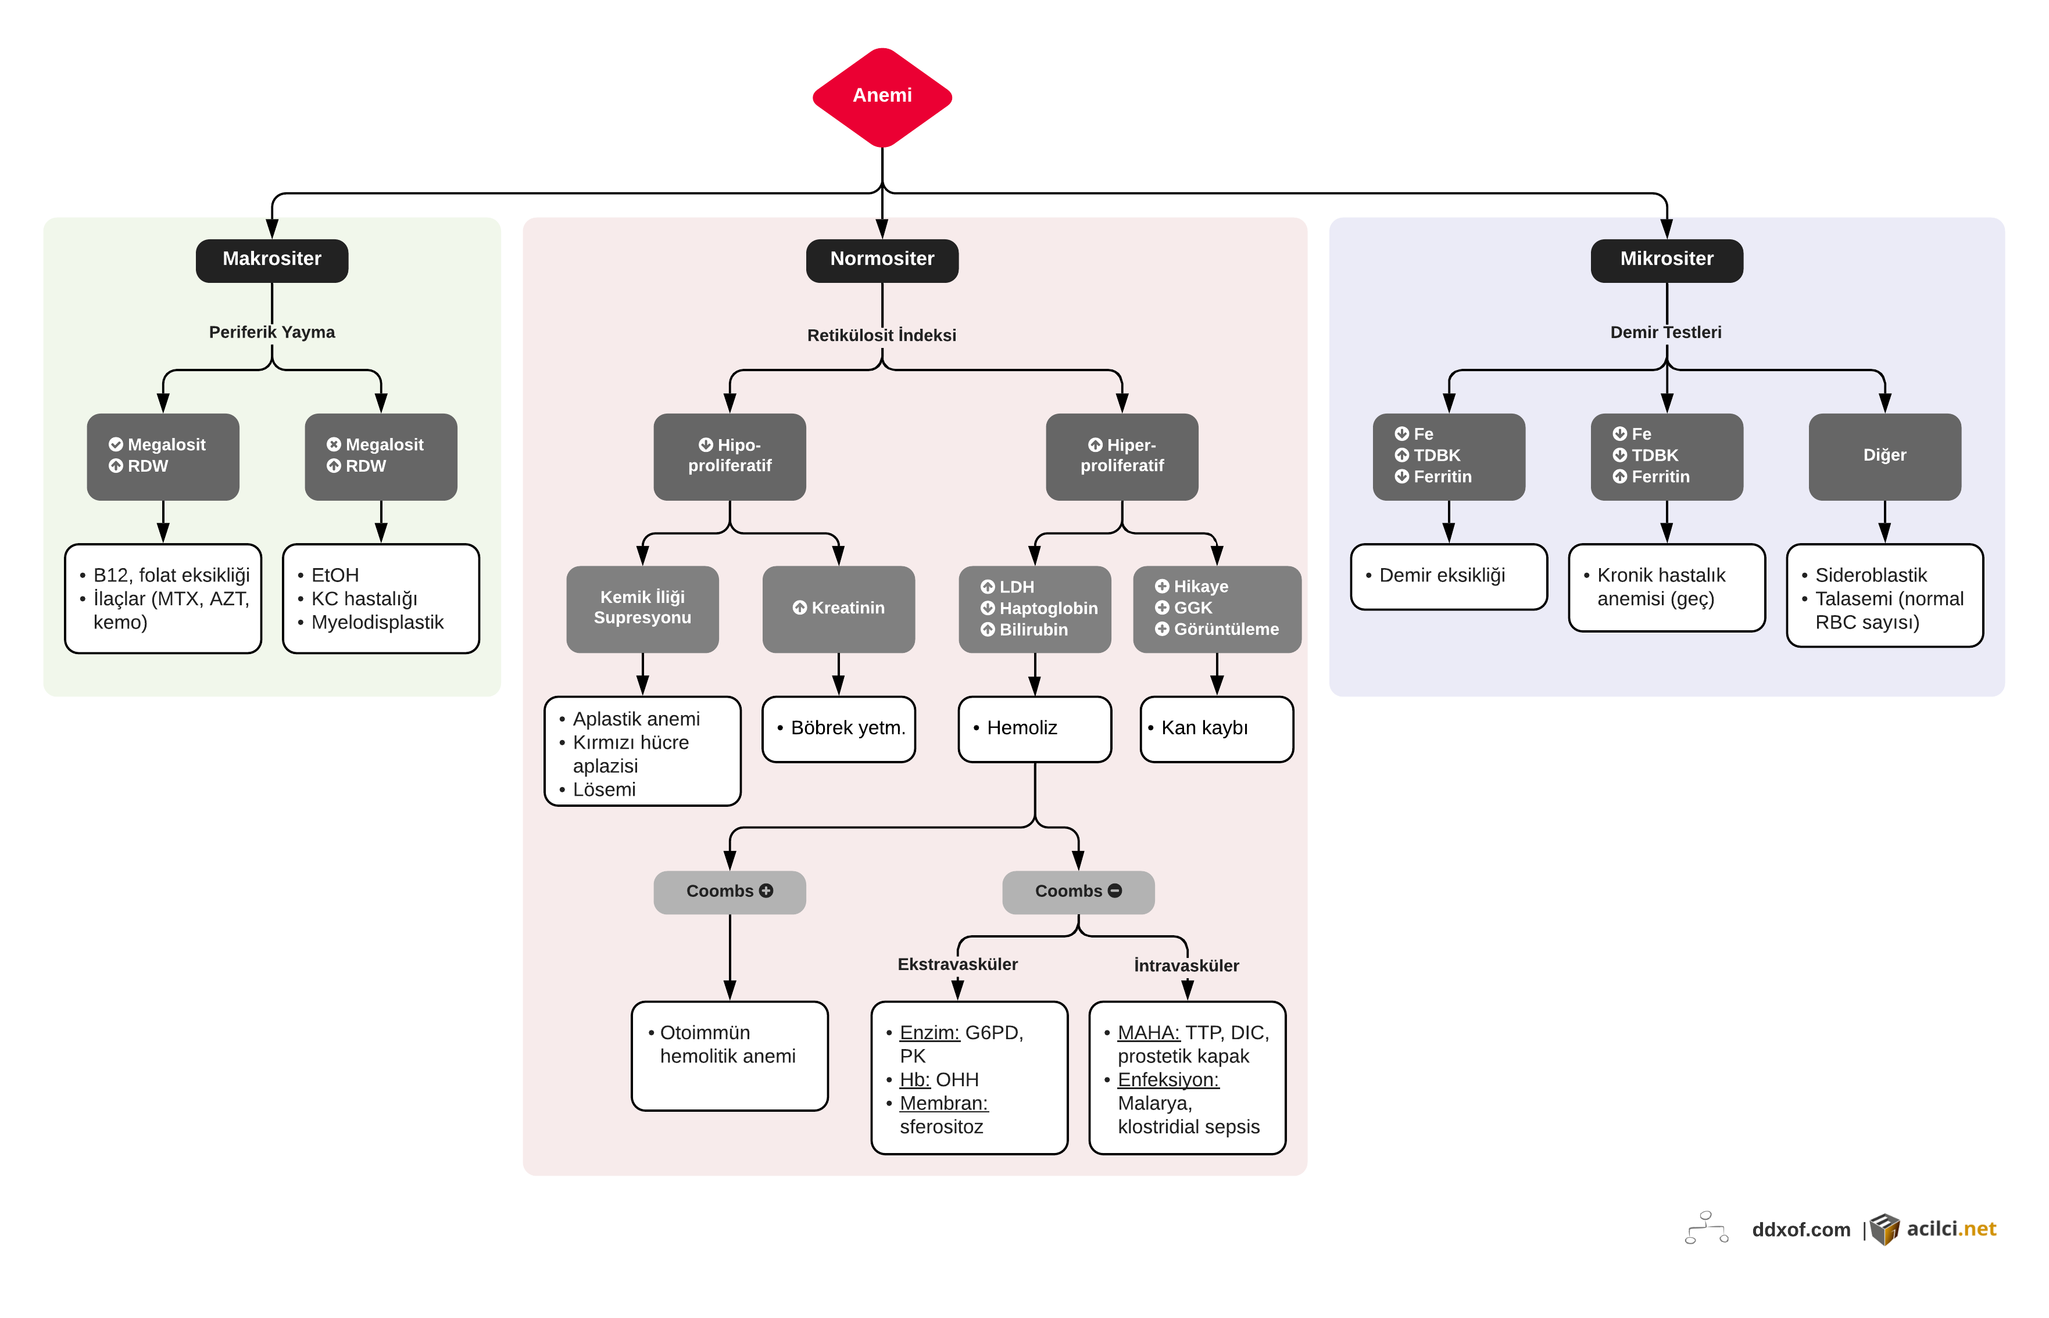
Mentzer indeksi
MCV/RBC
>13:Demir eksikliği anemisi
<13: Talasemi

Slide 13
MCV’ ye göre sık karşılaşılan anemi sebepleri
MCV< 80 fL
Demir eksikliği anemisi
Talasemi
Kronik hastalık anemisi
Kurşun intoksikasyonu
Sideroblastik anemi
MCV 80-100 fL
Demir eksikliği anemisi
Megaloblastik anemi
Kronik hastalık anemisi
İlaç kullanımı
Enfeksiyon
Karaciğer hastalığı/ alkol kullanımı
Hemoliz
Hipotirodizm
MCV> 100 fL
Megaloblastik anemi
İlaç kullanımı
Karaciğer hastalığı/ alkol kullanımı
Hipotiroidizm
Retikülosit yüksekliği
MDS

Slide 14
Anemi dışında diğer serilerde de değişiklik varsa
Pansitopeni
Lösemi
İlaçlar
Aplastik anemi
Hipersplenizm
Enfeksiyon
Megaloblastik anemi
Anemi ve trombositopeni
HÜS
TTP
DİK
Evans S’
Anemi ve trombositoz
Demir eksikliği anemisi
Enfeksiyon
Post-splenektomi anemi
Anemi ve lökositoz
Enfeksiyon
Lösemi
Periferik kan yaymasındaki bulgulara göre;
Myeloblast: Lösemi; Fragmante eritrosit:TTP, HÜS, DİK; Hipersegmentasyon: Megaloblastik anemi; Toksik granülasyon: Enfeksiyon; Howell Jolly: Postsplenektomi
İlaç, diyet alışkanlıkları
Demir, TDBK, ferritin, vitamin B12, folat düzeyleri
İndirek bilirübin , LDH, haptoglobulin, coombs testi
Mikrobiyolojik değerlendirme
Kemik iliği aspirasyonu / biyopsi

Slide 15
Acil durumlarda yaklaşım
Aşağıdakilerden herhangi biri var mı?
Hemodinamik insitabilite
Kanama
Hemoliz bulguları
Organ iskemisine ait bulgular
Derin pansitopeni
Evet
Hidrasyon, hemodinamik destek, transfüzyon
İlgili birimler ile acil konsültasyon
Laboratuvar: Kan grubu ve cross-match
Hemogram
Retikülosit sayısı
PT, PTT
Karaciğer ve böbrek fonksiyon testleri
Periferik yaymanın değerlendirilmesi
Hayır
Hemogram tekrarı
Retikülosit sayısı
Periferik yayma
MCV’ye göre değerlendirme ve ilgili testlerin
planlanması

Slide 16
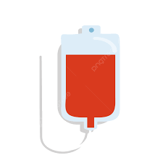
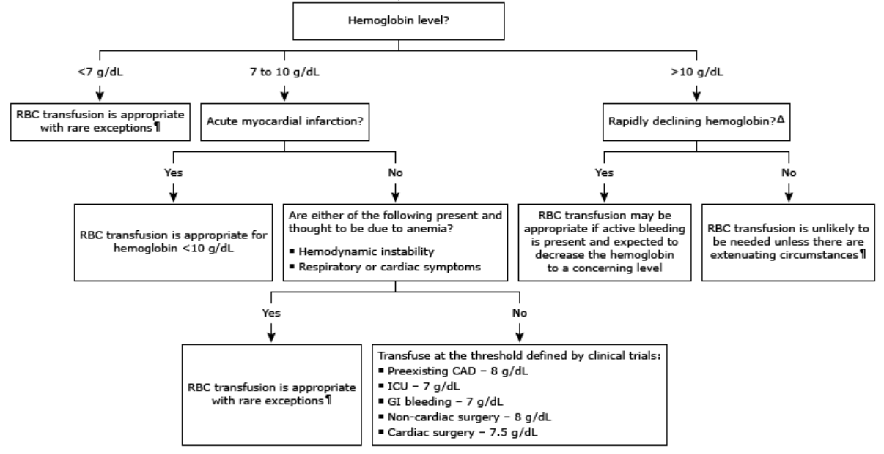
Transfüzyon kararı
Klinik değerlendirme
Anemiye bağlı semptomlar
Vital bulgular, kalp ve solunum muayenesine göre değerlendirilen klinik durum
Altta yatan hastalıklar
Hemoglobin düzeyi
Hemoglobin düşüş hızı ve sebebi (aktif kanama / devam eden hemoliz / azalmış eritrosit üretimi
¶ Nadiren, eşik değerin altında hemoglobini olan bir kişi tansfüzyonu reddedebilir; bu durumda kişinin riskleri ve alternatifleri anladığından emin olmak önemlidir. Bazen de, hemoglobini 10 g/dL'nin üzerinde olmasına rağmen kişinin anemiye atfedilebilecek belirgin belirtileri varsa ve aneminin nedeni hızla tedavi edilemiyorsa, transfüzyon gerekebilir.
Δ Hızla düşen hemoglobin, hemodinamik bozukluğa neden olan hızlı kanama veya günde ≥2 g/dL'lik hemoglobin düşüşünü ifade eder.

Slide 17
Demir Eksikliği Anemisi
Öğrenim hedefleri
Demir eksikliği anemisinin nedenlerini bilir.
Demir eksikliği ve demir eksikliği anemisi arasındaki farkları bilir.
Klinik bulgularını bilir.
Labotaruvar bulgularını bilir.
Tanının nasıl konduğunu açıklar.
Tanı sonrası etyolojik araştırmanın kimlere ve nasıl yapılacağını bilir.
Tedavinin nasıl yapılacağını bilir.
Tedaviye yanıtsızlığın tanımını yapar ve nedenlerini açıklar.

Slide 18
Demir Eksikliği Anemisi
Tüm anemi sebepleri arasında en sık rastlanan anemidir.
Doğurganlık çağındaki kadınlarda ve hamilelerde görülme
sıklığı erkeklere göre belirgin olarak yüksektir.

Slide 19
Sebepleri
1. Alım eksikliği Vejeteryan, vegan veya düşük demir içerikli diyetler 2. Azalmış demir emilimi Çölyak hastalığı Atrofik/ otoimmün gastrit H. pilori Bariatrik cerrahi Gatrik asiditeyi etkileyen ilaçlar Genetik hastalıklar | 3. Demir kaybına neden olan durumlar Yoğun menstural kanama Hamilelik - emzirme Gastrik ülser/ gastrit Kolorektal kanser, gastrik kanser Gastrointestinal telenjektaziler İnflamatuar barsak hastalığı Hemoroid Kanama bozuklukları Gastrointestinal parazitler Sık kan bağışı İlaçlar (aspirin, NSAİD)

Slide 20
Demir eksikliği gelişim basamakları
 |  | Demir eksikliği | Demir eksikliği anemisi
Kemik iliği demir boyası |  | Azalmış | Azalmış
Ferritin |  | Azalmış | Azalmış
Transferrin satürasyonu |  | Azalmış | Azalmış
Erirosit serbest Protoporfirin |  | Normal | Artmış
Transferrin Reseptör |  | Artmış | Artmış
Retikülosit Hemoglobin |  | Azalmış | Azalmış
Hemoglobin |  | Normal | Azalmış
MCV |  | Normal | Azalmış
Semptom | Hafif |  | Tipik

Slide 21
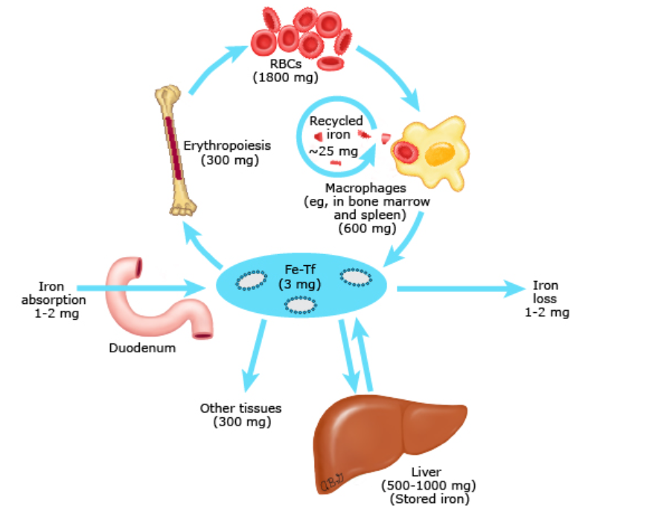

Slide 22
Klinik
Halsizlik, azalmış efor kapasitesi
Pika
Huzursuz bacak sendromu
Saç dökülmesi
Baş ağrısı, baş dönmesi
Ağır vakalarda taşikardi, nefes darlığı

Slide 23
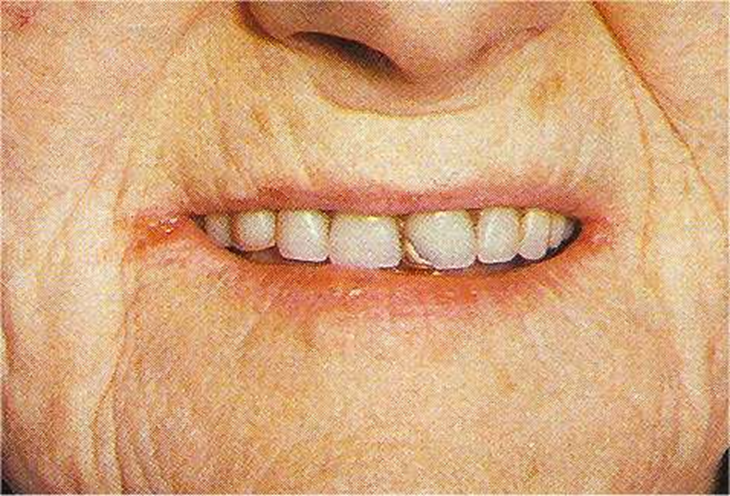
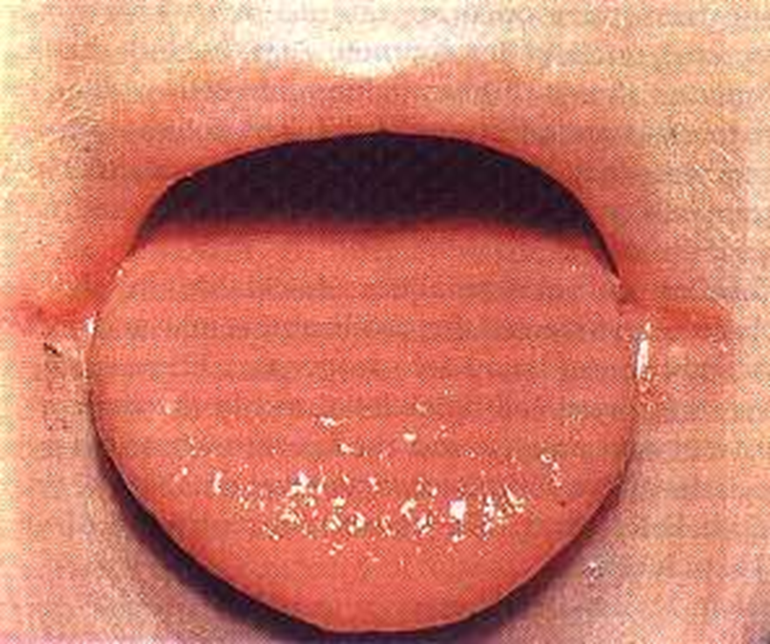
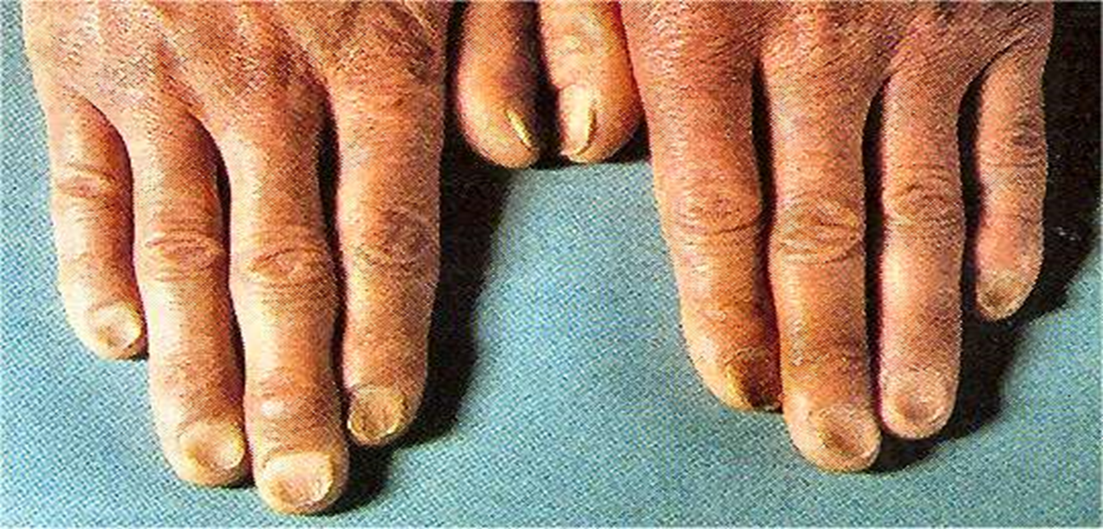
Fizik muayene
Solukluk
Angular cheilitis, glossit, koilonişi
Özefageal web, disfaji ile birlikte olduğunda Plummer-Vinson veya Patterson-Kelly syndromu

Slide 24
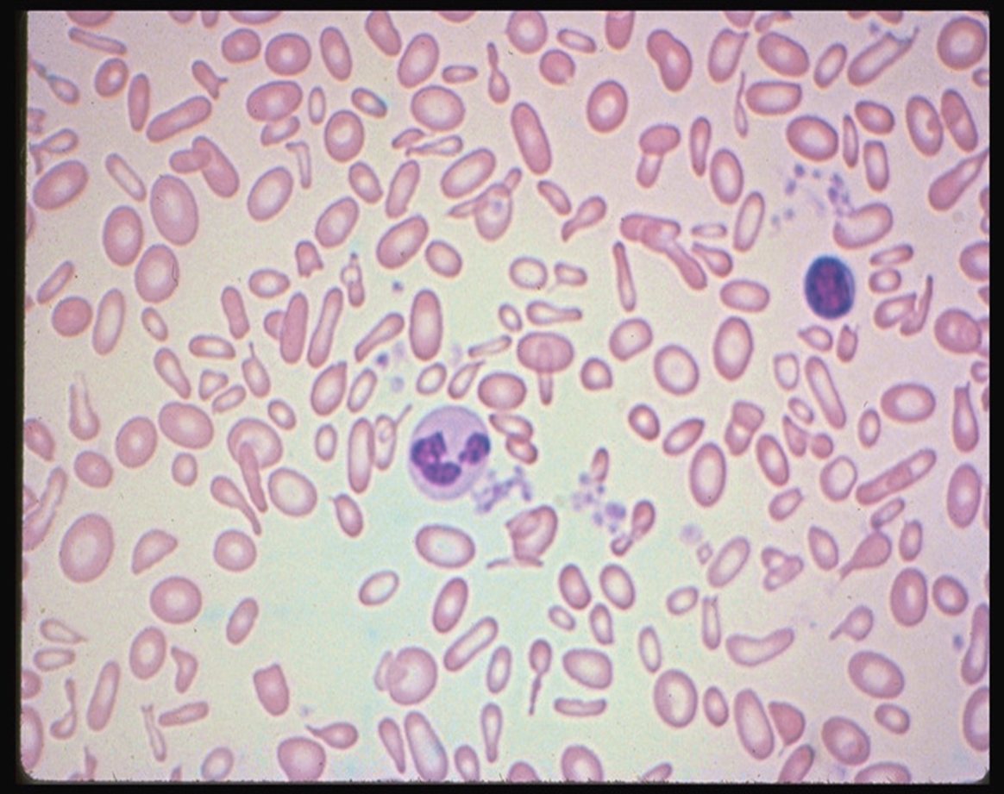
Laboratuvar
Hb ve Hct düşüklüğü
MCV, MCHC, MCH düşüklüğü, RDW artışı
Ferritin düşüklüğü
Demir (Fe) düzeyinde düşüklük
Total demir bağlama kapasitesinde yükseklik (TIBC)
Transferrin satürasyonunda (TSAT) azalma
(TSAT = Fe ÷ TIBC × 100)
Unsature demir bağlama kapasitesinde (UIBC) artış
(UIBC= TIBC- Fe)
Retikülosit düşüklüğü
Periferik yaymada hipokromi, mikrositoz
Platelet yüksekliği, ağır vakalarda lökopeni

Slide 25
Laboratuvar
Diğer testler
- Serum transferrin reseptörü (sTfR) ve sTfR / ferritin indeksi
- Eritrosit protoporfirini
- Retikülosit hemoglobin içeriği
- Kemik iliği demir boyası

Slide 26
Teşhis
Serum ferritin < 30 ng/mL (inflamatuar bir hastalık varlığında; ferritin< 100 ng/mL veya ferritin 100-299 ng/mL ise TSAT < 20 %)
Transferrin saturasyonu < 15%
Demir replasmanı sonrası aneminin düzelmesi
Kemik iliğinde boyanabilir demir yokluğu

Slide 27
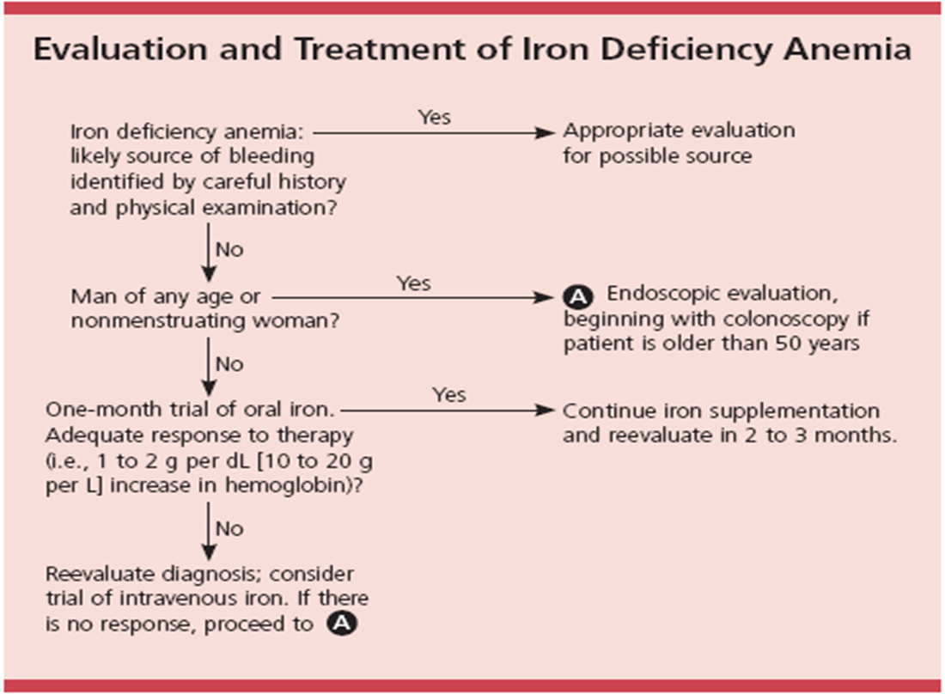
Altta yatan sebebin bulunması
Erkekler ve postmenapozal kadınlar için önemlidir.
Endoskopik girişimler, emilim bozukluğuna yönelik testler planlanmalıdır.

Slide 28
Tedavi
Semptomu olsun veya olmasın tanı konan tüm hastalara ferritin > 50 olana kadar tedavi verilir.
Ertirosit transfüzyonu; derin anemili vakalarda, miyokardiyal iskemi bulguları varlığında veya hemodinamik insitabilite durumlarında düşünülmelidir
Oral tedavi; ilk seçenek olarak düşünülmelidir. +2 değerlikli demir preparatları ile tedavi yapılır. Genellikle 100-200 mg, günde 1 kez ve açken alınması önerilir.
İntravenöz tedavi aşağıdaki durumlarda tercih edilir:
- Oral tedaviye yanıt alınamayan veya yan etki nedeniyle kullanamayan hastalarda
- İnflamatuar bağırsak hastalığı varlığında
- Gastrektomi veya bariatrik cerrahi geçirenlerde
- Diyaliz hastalarında
Retikülosit yanıtı 7-10 günde ortaya çıkar. Hb değerinin normale gelmesi 4-6 haftayı bulabilir. Hb normale geldikten sonra tedaviye 3 ay daha devam edilir.

Slide 29
Tedaviye yanıtsızlık nedenleri
Günlük 100 mg demir kullanımına rağmen 4-6 haftalık sürede Hb değerinin en az 1g/dL yükselmemesi şeklinde tanımlanır. Nedenleri:
Yan etki nedeniyle oral tedavinin kesilmesi
Emilim bozukluğu (Çölyak hastalığı, atrofik gastrit, H. pilori, PPI kullanımı, inflamatuar bağırsak hastalığı, bariatrik cerrahi)
Kan kaybının devam etmesi
Yanlış tanı
Diğer anemi sebeplerinin birlikteliği (Vitamin B12 eksikliği)

Slide 30
Megaloblastik Anemi
Öğrenim hedefleri
Tanımını yapar.
Vitamin B12 ve folik asit eksikliğinin nedenlerini bilir.
Klinik bulgularını bilir.
Laboratuvar bulgularını bilir.
Tedavisini açıklar.

Slide 31
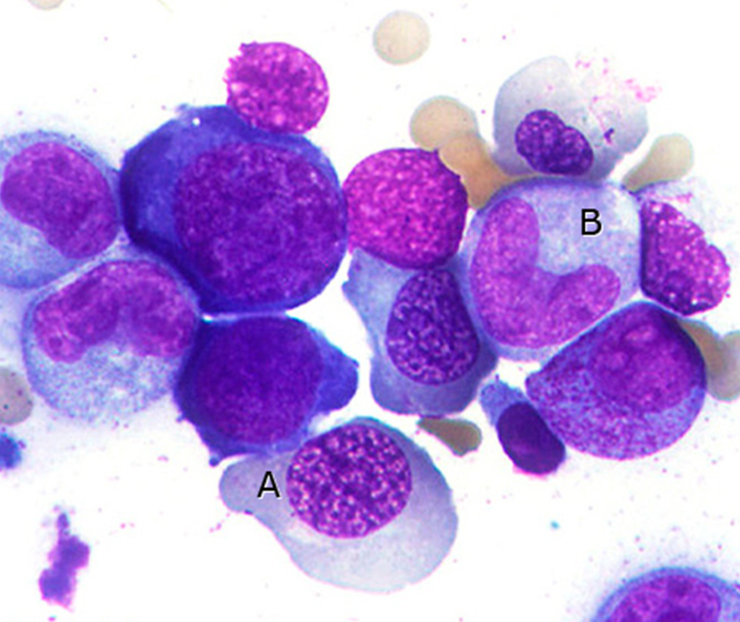
Megaloblastik Anemi
B12 veya folik asit eksikliği sonucu DNA sentezinin bozulmasından kaynaklanan bir anemidir.
Kemik iliğinde normoblast, granülosit öncülleri ve megakaryositer seride normalden daha büyük hücrelerin varlığı nedeniyle megaloblastik terimi kullanılır.

Slide 32
Viyamin B12 eksikliğinin nedenleri
Malabsorbsiyon
Pernisiyöz anemi: Otoimmün gastrit
Pariyetal hücrelerin yıkımı ile İntrensek faktör (İF) yokluğu
Gastrektomi
İnflamatuar bağırsak hastalığı
Terminal ileum rezeksiyonu
Pankreatik yetersizlik: R proteinin B 12’den ayrılamaması
Kör barsak sendromu: Bakteriyel çoğalma
Konjenital IF eksikliği
Diphylobothrium latum
Beslenme yetersizliği
Vejeteryanlar
Vejeteryan annelerin beslediği bebekler
İlaçlar
Metformin; PPI
Konjenital transkobalamin eksikliği
Folik asit eksikliğinin nedenleri
Yetersiz diyet
Alkolizm
Taze sebze ve meyveden yoksun diyet
Malabsorbsiyon
Gluten enteropatisi
Tropikal sprue
İnce barsak rezeksiyonu
İnflamatuar bağırsak hastalığı
Nadir nedenler
Hemodiyaliz
Antiepileptikler
Antifolat ilaçlar
Artmış gereksinim: Kr. hemolitik anemi, gebelik, psöriyazis

Slide 33
Klinik
Halsizlik, güçsüzlük
Ağrılı dil
Kilo kaybı
İştahsızlık
Ellerde karıncalanma
Unutkanlık
Mental durum bozukluğu
Demans
Koma
Halüsinasyonlar
Fizik muayenede limon sarısı cilt, glossit

Slide 34
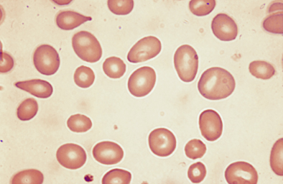
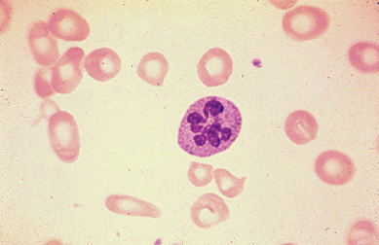
Laboratuvar
Anemi
MCV >100 fL, periferik kan yaymasında makroovalositoz
Lökopeni ve/veya trombositopeni
Retikülosit düşüklüğü
Periferik kan yaymasında hipersegmente nötrofiller (5 loblu nötrofilin %5’in üzerinde olması veya ≥ 6 loblu nötrofilin %1’in üzerinde olması)
İntramedüller hemoliz nedeniyle LDH ve indirek bilirübin yüksekliği, haptoglobulin düşüklüğü

Slide 35
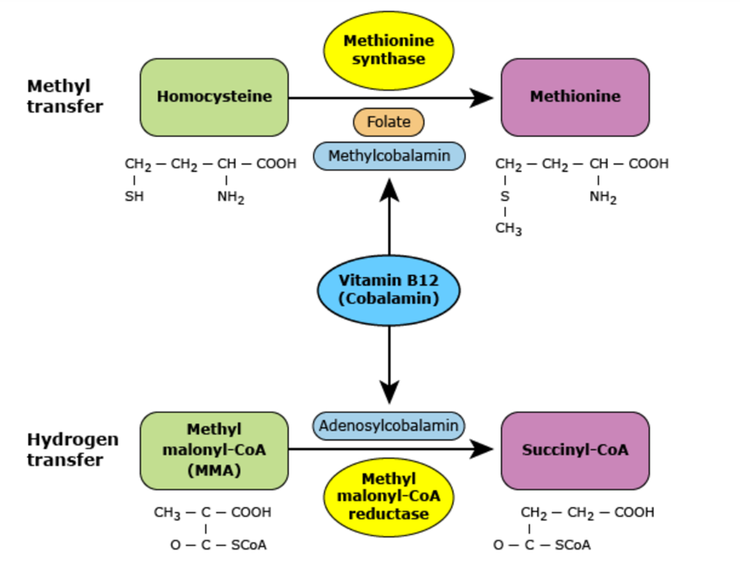
Laboratuvar
Vitamin B12 düzeyi
>300: Normal
200-300: Sınırda, ek testler gerekebilir.
<200: Tanı için yeterli.
Folik asit
>4: Normal
2-4: Sınırda, ek testler gerekebilir.
<2: Tanı için yeterli
Ek testler
MMA ve homosistein normal: Vitamin B12 / folat eksikliği yok.
MMA ve homosistein yüksek: Vitamin B12 eksikliği kesin, folat eksikliği muhtemel.
MMA normal, homosistein yüksek: Vitamin B12 eksikliği yok. Folat eksikliği kesin.
İntrensek faktör antikoru

Slide 36
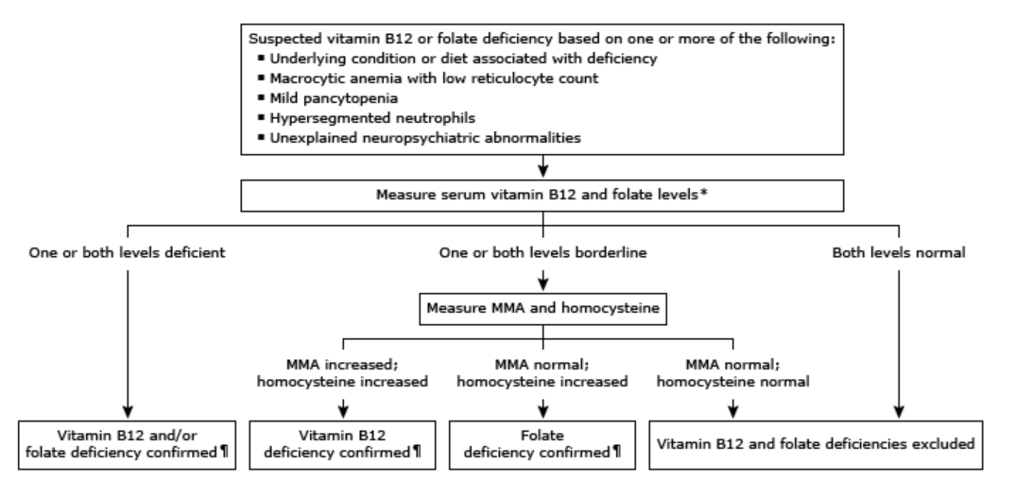

Slide 37
Tedavi
Vitamin B12 eksikliğinin tedavisi:
- Intramüsküler tedavi: 1000 mcg
İlk hafta, 3-7gün; ardından bir ay boyunca haftada bir; sonrasında ayda bir ömür boyu.
- Oral tedavi: 1000-2000 mcg
Folat eksikliğinin tedavisi:
Oral tedavi: 1-5 mg, 1-4 ay.
Tedavi yanıtının izlenmesi
Hemoliz bulguları: 1-2 gün
Retikülositoz: 3-4 gün
Anemi: 1-2 haftada düzelme başlar, 4-8 haftada normale gelir.
Hipersegmente nötrofiller:10-14 günde
Lökopeni ve/veya trombositopeni: 2-4 haftada düzelir.

Slide 38
Kronik Hastalık Anemisi
Öğrenim hedefleri
Klinik bulgularını bilir.
Sebeplerini bilir.
Laboratuvar bulgularını bilir.
Tedavisi hakkında bilgi verir.

Slide 39
Kronik Hastalık Anemisi
Demir eksikliği anemisinden sonra en sık görülen anemidir.
İnflamasyon anemisi, kronik inflamasyon anemisi olarak da adlandırılmaktadır.

Slide 40
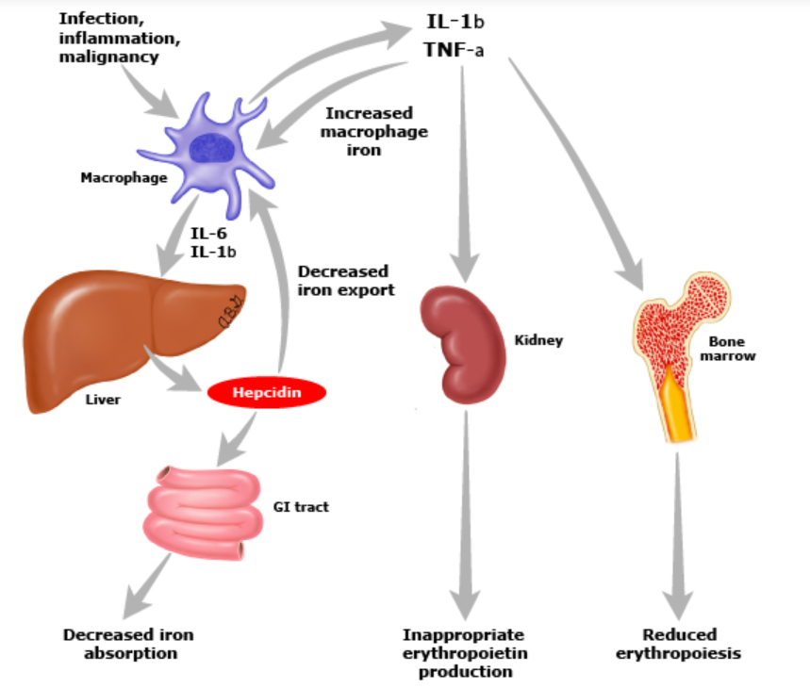
Patogenez
Hepsidin ve sitokinler (IL-6, IL-1b, TNF-a), retiküloendotelyal hücrelerde demirin birikimine neden olur.
Zaman içinde kemik iliğindeki eritroid öncüllerine demir akışı engellenir.
Bu durum KHA’ nin klasik laboratuvar bulguları olan; düşük serum demiri, düşük transferrin satürasyonu ve normal veya yüksek ferritinin izlenmesine neden olur.

Slide 41
Klinik
Altta yatan hastalığa bağlı semptomlar görülür.
Anemiye bağlı semptomlar belirgin değildir.

Slide 42
Sebepler
Otoimmün ve otoinflamatuar hastalık
  - Castleman hastalığı
  - İnflamatuar bağırsak hastalığı
  - Romatoid artrit
  - Sarkoidoz
  - SLE
  - Vaskülitler
Konjestif kalp yetmezliği
Kronik obstrüktif akciğer hastalığı, pulmoner HT
Kronik böbrek yetmezliği
Hematolojik maligniteler ve diğer kanserler
Ağır hastalık veya travma
Enfeksiyon
- Komplike üriner sistem, cilt enfeksiyonları
- Endokardit
- HIV enfeksiyonu
- Diğer sistemik bakteriyel, parazitik, viral ve fungal enfeksiyonlar
- Osteomyelit
- Pnömoni
- Septisemi
- Tüberküloz
Obezite
Yaşlanma (kısmi etki)

Slide 43
Laboratuvar
Hemogram
- Hemoglobin genellikle 8-10 g/dL düzeyindedir. Eritrositler normokrom, normositerdir (MCV, MCHC normaldir).
- Vakaların 1/5’inde Hb < 8 g/dL’dir. Eritrositler hipokrom, mikrositerdir (MCV, MCHC düşüktür).
Periferik yayma
Retikülosit
Demir düşük, Demir bağlama kapasitesi düşük-normal, transferrin satürasyonu düşük, Ferritin normal-yüksek
Vitamin B12 ve folat
Biyokimya
Sedim, CRP

Slide 44
Tedavi
Tedavinin amacı Hb değerini yükseltmek değil semptomları azaltmak ve hastanın kliniğini iyileştirmektir.
Altta yatan hastalığın tedavisi: En önemli yaklaşımdır.
Demir tedavisi: Çoğunlukla gereksizdir.
Eritropoez stimüle eden ilaçlar
Transfüzyon

Slide 45
Mikrositer anemili hastalarda ayırıcı tanı
Testler | Demir eksikliği anemisi | Kronik hastalık aemisi | Talasemi | Sideroblastik anemi
Periferik kan yayması Retikülosit | Hipokrom Mikrositer Reikülosit: N/↓ | Normositer Mikrositer Retikülosit:↓ | Hipokrom Mikrositer Target hücresi Retikülosit:↑ | Mikrositer Retikülosit:↓/N
Ferritin | Azalmış | Normal - ↑ | Normal - ↑ | Normal - ↑
Serum demiri | Azalmış | Azalmış | Normal - ↑ | Normal - ↑
TDBK | Artmış | Azalmış | Normal | Normal
Transferrin satürasyonu | Azalmış | Azalmış | Normal | Normal
Kesin tanı | - Ferritin - Kemik iliği demir boyası | Kronik hastalığın saptanması | Hemoglobin elektroforezi | Kemik iliği aspirasyonu

